Slide 1
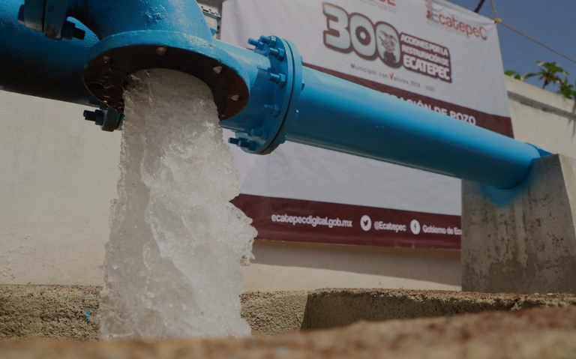
RETO FINAL
Ciencia y analítica de datos (Gpo 10)
César Iván Pedrero Martínez
Análisis de datos de la calidad de agua en pozos subterráneos

Slide 2

DATOS DE POZOS SUBTERRÁNEOS
Para este proyecto, se usó la base de datos de agua subterránea en la cual se documentó el nivel de calidad de agua en los pozos, así como un análisis de contaminantes, su ubicación, etc.
Problema
PASOS DEL ANÁLISIS
Los pasos del análisis de los datos fue el siguiente:
Limpieza del set de datos
Reemplazo de nulos
Estandarización de datos mixtos (número y palabra en la misma columna)
Análisis de los datos
Descripción de los datos y outliers
K-means para visualización de los pozos y patrones de semáforo
Reemplazo de variables categóricas (one-hot encoding, label encoding)
Análisis de la importancia de las variables
Conclusiones

Slide 3

Limpieza de los datos
VARIABLES CUANTITATIVAS
VARIABLES CUALITATIVAS
VALORES ESPECÍFICOS
VALORES BOOLEANOS
Reemplazo de nulos
Reemplazo de nulos
Reemplazo de nulos
Reemplazo de nulos y cambio de tipo
Se reemplazaron los valores nulos de las variables cuantitativas con la media aritmética (ALC_mg/L, CONDUCT_mS/cm, SDT_M_mg/L, etc).
Se reemplazaron los valores nulos de las variables cuantitativas con la moda (CALIDAD_ALC, CALIDAD_CONDUC, CALIDAD_SDT_ra, etc).
La columna CONTAMINANTES contenía valores nulos cuando el pozo no tenía ningún contaminante. Los valores nulos se reemplazaron por "NINGUNO"
Había columnas con el prefijo CUMPLE_CON_que tenían valores boOleanos escritos como las palabras SI/NO/ND. Para estas columnas, se reemplazo la palabra ND por la moda de la columna y se convirtieron los valores a números enteros (SI: 1, NO: 0).

Slide 4
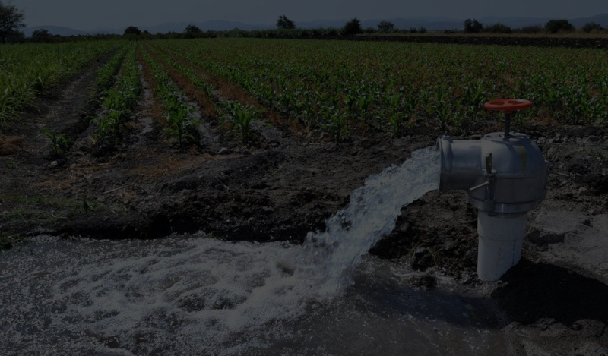
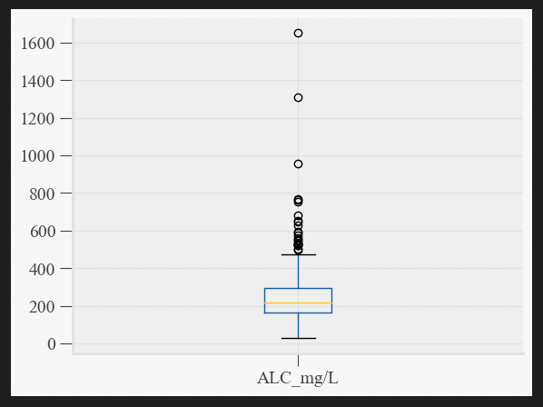
Análisis de outliers
Los outliers más prominentes se encontraban en las columnas con las cantidades de mg/L, mS/cm , NMP/100mL.
Ejemplo
ALC_mg/L
Para más información de los outliers, referirse al notebook de la primer entrega (click aquí).

Slide 5
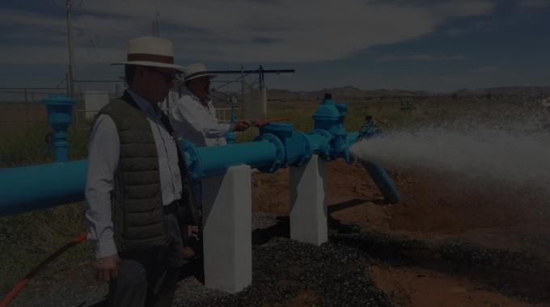
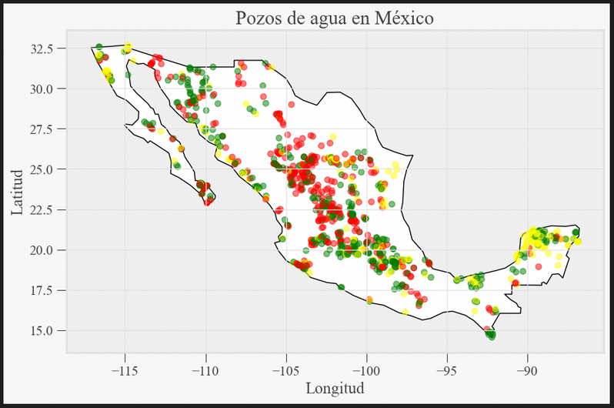
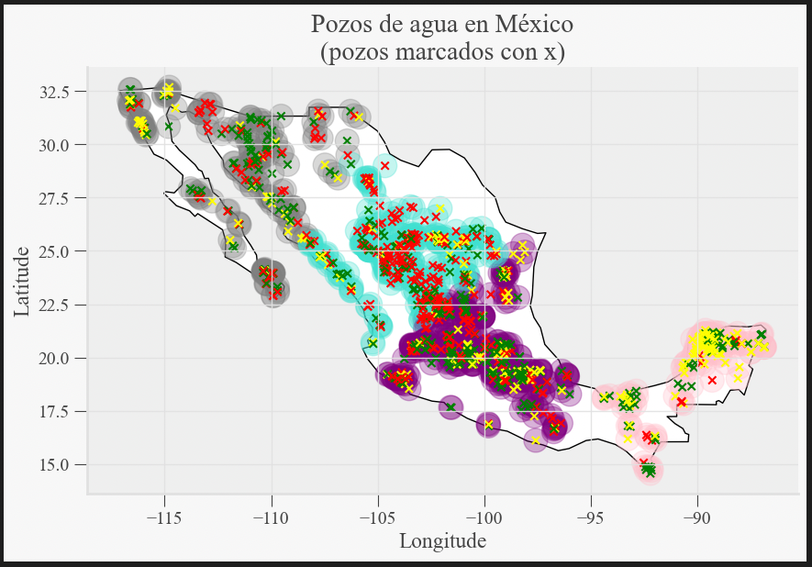
Análisis con K-means
Se graficaron los datos geográficos del set de datos utilizando geopandas
Pozos en la república de acuerdo a su color de semáforo
Pozos en la república después de una agrupación con K-means
Se usó una agrupación con 4 clusters (número de clusters dado por el 'elbow method'). Los pozos se denotan por una X mientras que los clusters se denotan por una sombra circular detrás del pozo.
Los colores de los clusters son: gris, cyan, morado y rosa.

Slide 6
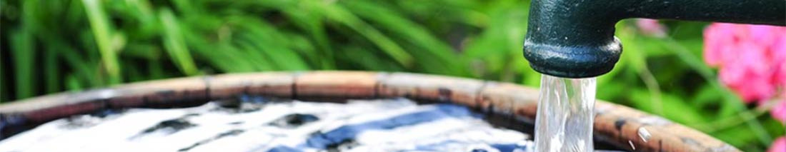
Codificación de las variables categóricas
Contaminantes
Categorías
La columna de contaminantes tenía datos separados por comas. Se hizo un one-hot encoding por cada valor posible dentro de las columnas y separados por coma (ej: CONTAMINANTES_DT, CONTAMINANTES_FE, CONTAMINANTES_FLUO, etc).
Para los demás datos categóricos, se hizo un label encoding para no crear más columnas dentro del set de datos y tener valores numéricos que representaran su categoría. Esto fue útil en especial para la columna semáforo, ya que fue más fácil manejar una sola columna con diferentes categorías numéricas durante la predicción
(ej: Estado{NUEVO LEON, AGUASCALIENTES...) -> Estado{0,1,2...18}).

Slide 7
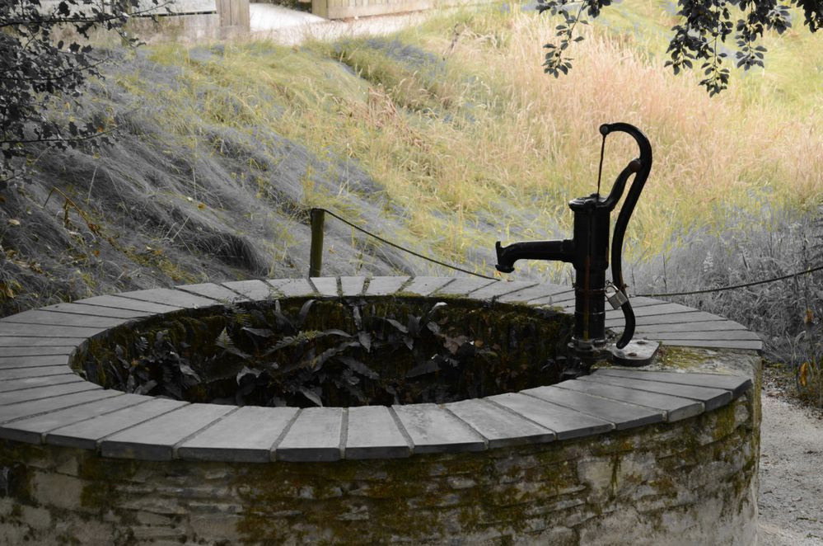
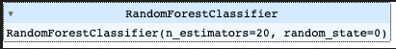
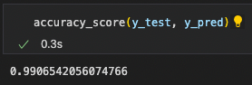
Importancias: Modelo de clasificación
El modelo que proveyó el mejor resultado fue el RandomForestClassifier (se intentó un árbol de decisión, pero este daba demasiadas variables con 0% al momento de analizar las importancias).
Se entrenó un modelo con 20 estimadores y el porcentaje de división de los datos para entrenamiento y pruebas fue del 70:30.
El modelo tuvo 99% de precisión al comparar los datos de testing con los inferidos

Slide 8
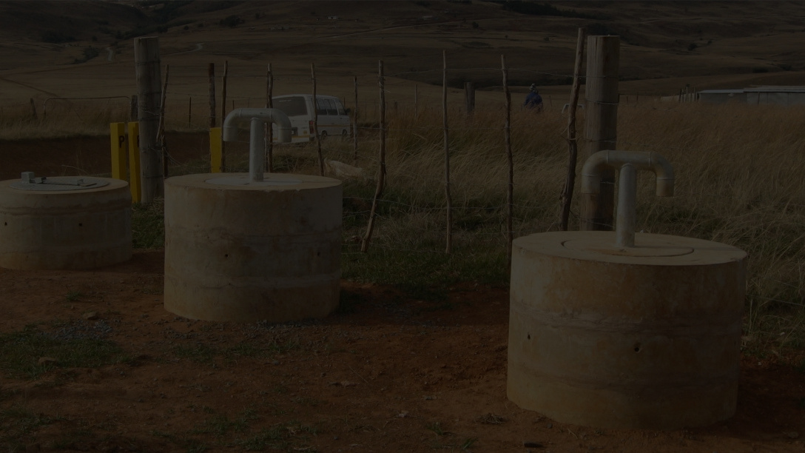
Resultados
De la predicción usando RandomForestClassifier
Variable más importante
Un dato curioso es que la latitud tuvo una importancia mayor que la longitud en el análisis
CONTAMINANTES_NINGUNO
14.8 %
Esto era de esperarse ya que es una columna booleana que indica si el agua tiene contaminantes o no (sin contaminantes indica un semáforo verde).
Latitud
1 %
Contaminante más importante
Fluoruros
6 %
Longitud
0.5 %
El contaminante con más importancia en los datos de los pozos fueron los fluoruros.

Slide 9
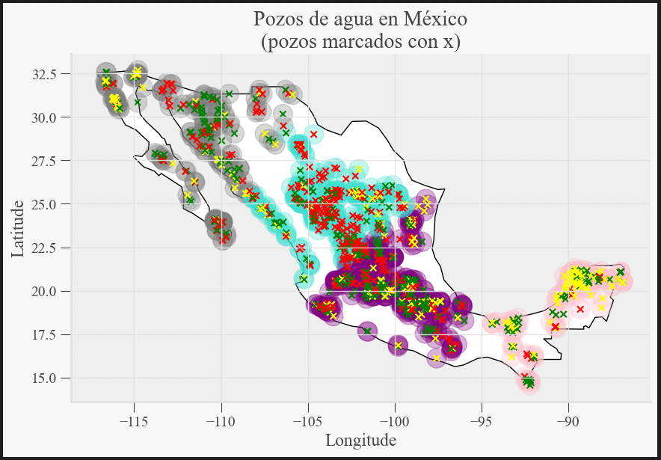
Resultados K-means
Parece ser que existe una correlación entre la calidad del agua y su ubicación geográfica:
Se puede apreciar que en el sureste de México prevalecen mas las aguas con semáforo amarillo.
El centro superior de la república la gran mayoría de los pozos tienen un semáforo rojo.
El centro inferior de la república y la península de Baja California (y una parte del norte) tienen una combinación de semáforos verdes con amarillo (con un porcentaje más bajo de semáforos rojos).

Slide 10
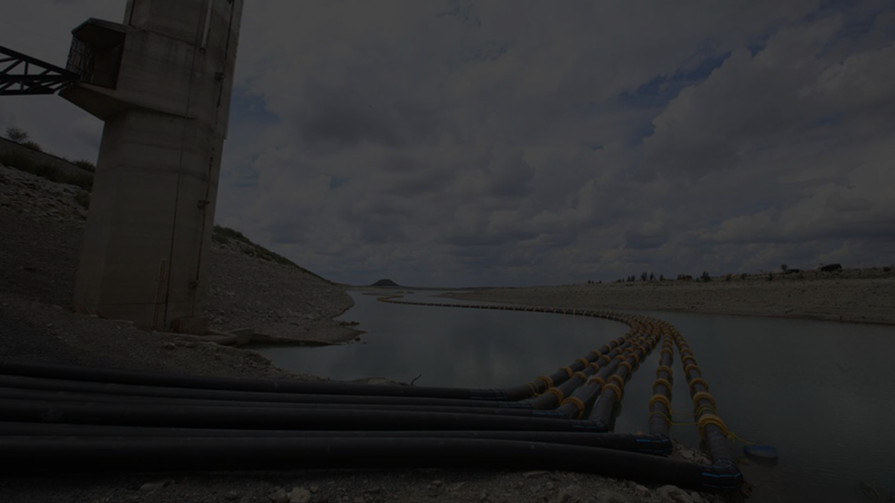
¡Gracias!
César Iván Pedrero Martínez
A01366501

